Slide 1
আজকের পাঠে স্বাগতম

Slide 2
শিক্ষক পরিচিতি
মোহাম্মদ আবুল বশর
সহকারী শিক্ষক (আইসিটি)
লক্ষ্মীয়ারা উচ্চ বিদ্যালয়
ফেনি সদর,ফেনি।
মোবাইলঃ ০১৮১৯৭৫১০৭১
Email: basharlhsf@gmail.com

Slide 3
পাঠ পরিচিতি
বিষয়ঃ তথ্য ও যোগাযোগ প্রযুক্তি
শ্রেণিঃ অষ্টম
অধ্যায়ঃ দ্বিতীয়

Slide 4
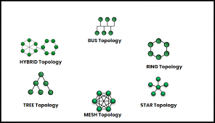
চিত্রটি লক্ষ্য কর।

Slide 5
আজকের পাঠ
টপোলজি

Slide 6
শিখন ফল
১। টপোলজি কাকে বলে?
২। টপোলজির প্রকারভেদ করতে পারবে।
৩। টপোলজির প্রকার ভেদের বর্ণনা করতে পারবে।

Slide 7
টপোলজি
কম্পিউটার নেটওয়ার্কে অনেক গুলো কম্পিউটার একসাথে জুরে দেওয়া হয়, যেন একটি কম্পিউটার অন্য কম্পিউটারের সাথে যোগাযোগ করতে পারে। জুরে দেওয়া কম্পিটার গুলোর অবস্থানের উপর ভিত্তি করে কম্পিউটার নেটওয়ার্ককে নিম্নলিখিত ভাগে ভাগ করা যায়। যথাঃ PAN, LAN, MAN, WAN এই নেটওয়ার্কের অন্ত্ররগত কম্পিটার গুলো জুড়ে দেওয়ার জন্য বিভিন্ন পদ্ধতি ব্যবহার করা হয়।এই ভিন্ন ভিন্ন পদ্ধতিকে বলা হয় নেটওয়ার্ক টপোলজি।

Slide 8
একক কাজ
প্রশ্নঃ টপোলজি কাকে বলে?

Slide 9
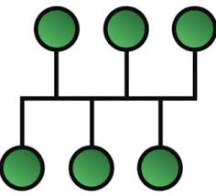
টপোলজির প্রকার ভেদ
বাস টপোলজি

Slide 10
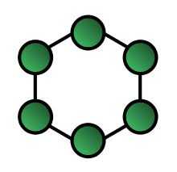
রিং টপোলজি

Slide 11
স্টার টপোলজি

Slide 12
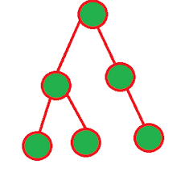
ট্রি টপোলজি

Slide 13
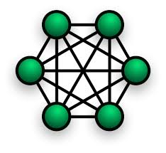
মেশ টপোলজি

Slide 14
দলীয় কাজ
প্রশ্নঃ চিত্র সহ টপোলজিগুলোর প্রকারভেদ লিখ।

Slide 15
বাস টপোলজি
এই টপোলজিতে একটা মূল ব্যাকবোন বা মূল লাইনের সাথে সবগুলো কম্পিউটার কে জুড়ে দেওয়া হয়।ভাস টপোলজিতে কোনো একটা কম্পিউটার যদি অন্য কোনো কম্পিউটারের সাথে যোগাযোগ করতে চায়। তাহলে সব কম্পিউটারের কাছেই সেই তথ্যটা গ্রহন করে।মনে রাখতে হবে মূল বাস / ব্যাকবোন নষ্ট হয়ে গেলে সম্পূর্ণ নেটওয়ার্ক অকেজো হয়ে যায়।

Slide 16
রিং টপোলজি
নাম শুনেই বুঝতে পারপারছ, রিং টপোলজি হবে গোলাকার বৃত্তের মতো। ছবিতে দেখতে পারছিলা যে, এই টপোলজি তে প্রত্যেকটা কম্পিউটার অন্য দুটো কম্পিউটারের সাথে যুক্ত। এই টপোলজিতে তথ্য যায় একটা নির্দিষ্ট দিকে। তবে রিং টপোলজি তে কম্পিউটার গুলোকে বৃত্তাকার থাকার দরকার নেই, সেগুলো এলোমেলোভাবে থাকতে পারে। কিন্তু যদি সব সময়েই কম্পিউটারগুলোর মাঝে বৃত্তাকার যোগাযগ থাকে,তাহলেই সেটি রিং টপোলজি । এক্ষেত্রে কোন একটি কম্পিউটার নষ্ট হয়ে গেলে সম্পূর্ণ নেটওয়ার্ক বিকল হয়ে যাবে।

Slide 17
স্টার টপোলজি
কোনো নেটওয়ার্কের সবগুলো কম্পিউটার যদি একটি কেন্দ্রীয় হাব (Hub) / সুইচ ( Switch) এর সাথে যুক্ত থাকে, তাহলে সেটিকে বলে স্টার টপোলজি ।

Slide 18
ট্রি টপোলজি
ট্রি মানে গাছ।কাজেই এই টপোলজিটাকে গাছের মতো দেখানোর কথা।ছবিটা একটু ভালো করে দেখলেই বুঝতে পারবে আসলে এটা গাছের মতো।গাছে যে রকম কান্ড থেকে ডাল,একটা ডাল থেকে অন্য ডাল এবং সেখান থেকে আরো ডাল বের হয়, এখানেই তাই হচ্ছে,এই টপোলজি তে একটি মজার বিষয় হচ্ছে এখানে অনেকগুলো স্টার টপোলজিকে একত্র করা।

Slide 19
মেশ টপোলজি
এই টপোলজিতে কম্পিউটারগুলো একটি আরেকটির সাথে যুক্ত থাকে। এবং একাধিক পথে যুক্ত হতে পারে।এখানে কম্পিউটারগুলো শুধু যে অন্য কম্পিউটার থেকে তথ্য নেয় তা নয় বরং সেটি নেটওয়ার্কের অন্য কম্পিউটারের মাঝে বিতরণও করতে পারে। যদি এমন হয় যে একটি নেটওয়ার্কের প্রতিটি কম্পিউটারি সরাসরি নেটওয়ার্কযুক্ত অন্য সবগুলো কম্পিউটারের সাথে যুক্ত থাকে।, তাহলে সেটিকে বিলে কম্পিট মেশ।চিত্র তোমরা ছয়টি কম্পিউটারের একটি কম্পিট মেশ দেখেছিলে।

Slide 20
মূল্যায়ন
বাস টপোলজির নেটওয়ার্ক কখন অকজো হয়ে যায় ?
রিং টপোলজি দেখতে কেমন ?
স্টার টপোলজি কাকে বলে ?

Slide 21
বাড়ির কাজ
প্রশ্নঃ যে কোন তিনটি টপোলজির বর্ণনা দাও?

Slide 22
সকল কে ধন্যবাদ

